Slide 1

PHP全栈
XHTML表格、列表、链接、表单
PHP工程师教研组@优才网
主讲：尚教全

Slide 2
1
目录
web
表格
列表
链接
表单

Slide 3
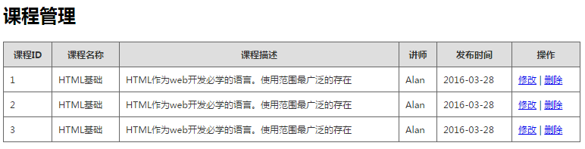
2
XHTML
web
表格概述
表格通常用来组织结构化的信息，数据保存在单元格里，通常被用在管理后台

Slide 4
2
XHTML
web
表格应用
表格通常用来组织结构化的信息，数据保存在单元格里，通常被用在管理后台
<table>
<tr>
<td|th>...</td|/th>
...
</tr>
...
</table>
table 表格标记
tr 表示行
td/th 表示单元格

Slide 5
3
XHTML
web
表格属性
width 宽度
height 高度
border 边框宽度
bordercolor 边框颜色
bgcolor 背景颜色
background 背景图像
align 对齐方式(left|center|right)
cellpadding 内边距(内容与框线之间的距离)
cellspacing 外边距(相邻单元格之间的距离)

Slide 6
4
XHTML
web
行属性
bgcolor 背景颜色
align 对齐方式(left|center|right)
valign 垂直对齐方式(top|middle|bottom)

Slide 7
5
XHTML
web
单元格属性
width 宽（当只对一个单元格设置时，同列所有单元格都为同
一宽度）
height 高（当只对一个单元格设置时，同行所有单元格都为同 一高度）
bgcolor 背景颜色
align 对齐方式(left|center|right)
valign 垂直对齐方式(top|middle|bottom)
colspan 横跨列数
rowspan 纵跨行数

Slide 8
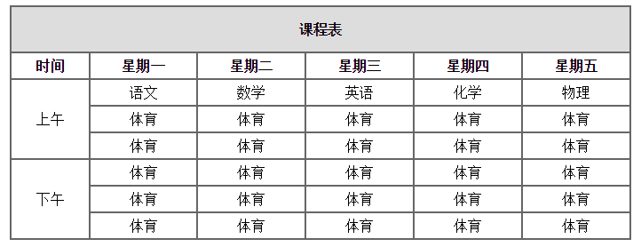
5
XHTML
web
单元格合并
colspan跨列合并
rowspan
跨行合并

Slide 9
6
XHTML
web
行分组
行分组可以将表格划分为3部分：表头，主体，表尾
1）表头分组标记：<thead></thead>
2）主体分组标记：<tbody></tbody>
3）表尾分组标记：<tfoot></tfoot>
注意：表格分组标记至少包含一个tr行
分组标记没有顺序要求

Slide 10
7
XHTML
web
列表概述
列表用于显示具有相同特征的一组有序/无序的数据，列表至少含有一个列表项
三种类型：
1）<ol></ol> 有序列表
2）<ul></ul> 无序列表
3）<dl></dl> 定义列表

Slide 11
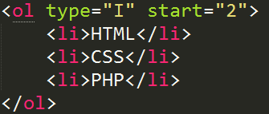

8
XHTML
web
有序列表
用于显示一组相同特征的有序数据
<ol type="1|a|A|i|I" start="起始编号">
<li>...</li>
...
</ol>
type：列表类型 start：表示起始位置
1 数字
a 小写字母
A 大写字母
i 小写罗马数字
I 大写罗马数字

Slide 12
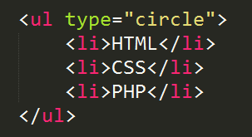

9
XHTML
web
无序列表
用于显示一组相同特征的无序数据
<ul type="列表类型">
<li>...</li>
...
</ul>
type：列表类型
disc 实心圆（默认）
circle 空心圆
square 实心方块

Slide 13
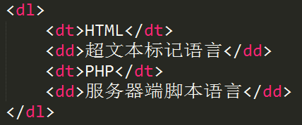

10
XHTML
web
定义列表
用于显示定义
<dl>
<dt> ... </dt>
<dd> ... </dd>
</dl>
dl 定义描述列表
dt 项目名称
dd 项目描述

Slide 14
11
XHTML
web
链接使用
实现不同页面之间的跳转
<a href="目标文档URL" target="窗口形式">...</a>
链接属性
1）href 链接到目标的URL
2）target 窗口打开形式
_self 默认，当前页面显示
_blank 新窗口打开
_parent 父窗口打开
_top 顶级窗口打开
framename 框架名称
3）name 锚点名称

Slide 15
12
XHTML
web
链接的表现形式
1）链接到网页或浏览器支持格式的文档
如：.html、php、jsp、aspx、图片格式
2）链接到下载资源
如：download.zip
3）电子邮件链接
如：<a href="mailto:邮件地址"> ... </a>
4）锚点链接
如：<a href="#m1" > ...</a> <a name="m1"></a>
5）链接到JavaScript
如：<a href="javascript:alert('somethine')"
6）空链接(没有目标文档,其行为由JavaScript控制)

Slide 16
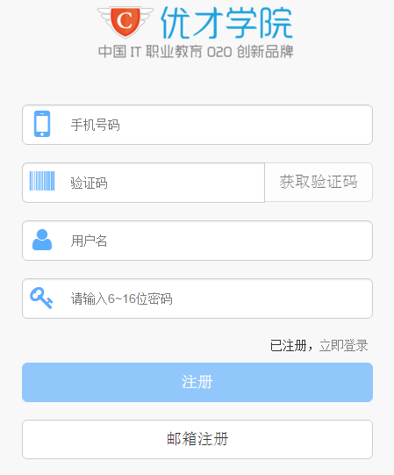
13
XHTML
web
表单
收集客户端信息到服务器

Slide 17
14
XHTML
web
表单应用
收集客户端信息到服务器
<form name="名称" action="服务器页面URL" method="提交方式(post|get)" enctype="编码方式">
...
</form>
标签属性
name 表单名称
action 定义提交位置url
method 设置提交方式，取值 get 或者 post
enctype 表单内容编码方式，如上传图片必须用

Slide 18
15
XHTML
web
表单控件 - 单行文本框
<input type="text" />
属性：
name 文本框名称
size 显示字符数
maxlength 限制最大字符数量
value 文本框的值

Slide 19
16
XHTML
web
表单控件 - 密码框
<input type="password" />
属性：
name 密码框名称
size 显示字符数
maxlength 限制最大字符数量
value 密码框的值

Slide 20

17
XHTML
web
表单控件 - 单选框
<input type="radio" />
属性：
name 单选框名称(一组单选框name的值必须相同)
value 单选框的值
checked 选中状态

Slide 21
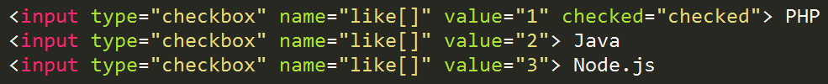
18
XHTML
web
表单控件 - 复选框
<input type="checkbox" />
属性：
name 复选框名称(一组复选框name的值必须相同,且必须为数 组形式)
value 复选框的值
checked 选中状态

Slide 22
19
XHTML
web
表单控件 - 下拉列表框
<select>
<optgroup label="组名称">
<option>...</option>
</optgroup>
</select>
select属性：
name 列表框名称
size 列表框可见选项个数
multiple 是否多选 multiple = "multiple"

Slide 23
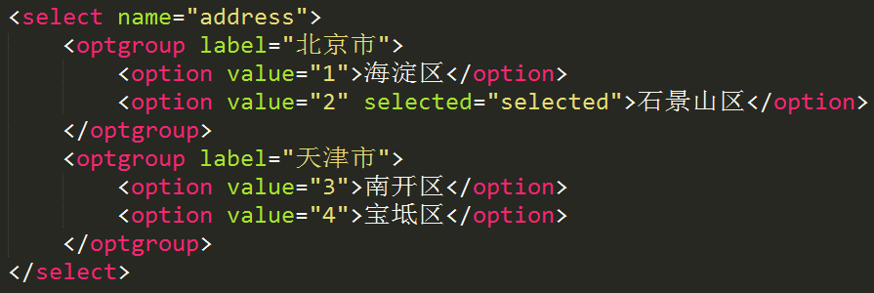
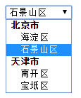
20
XHTML
web
表单控件 - 下拉列表框2
option属性：
value 列表选项值
selected 列表项是否被选定 selected = "selected"

Slide 24

21
XHTML
web
表单控件 - 浏览框
<input type="file" />
属性：
name 浏览框名称
注意：使用浏览框时，表单的提交方式必须为POST,必须添加表单编码
enctype = "multipart/form-data"

Slide 25
22
XHTML
web
表单控件 - 隐藏域
<input type="hidden" />
属性：
name 隐藏域名称
value 隐藏域的值
注意：隐藏域不会在页面里显示，但是值会正常提交

Slide 26
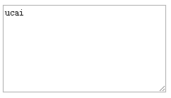
23
XHTML
web
表单控件 - 多行文本框
<textarea></textarea>
属性：
name 多行文本框名称
cols 文本区域的宽
rows 文本区域的高

Slide 27

24
XHTML
web
表单控件 - 提交按钮
<input type="submit" >
属性：
name 按钮名称
value 按钮显示文本

Slide 28

25
XHTML
web
表单控件 - 重置按钮
<input type="reset" >
属性：
name 按钮名称
value 按钮显示文本

Slide 29
26
XHTML
web
表单控件 - 自定义按钮
<input type="button" >
属性：
name 按钮名称
value 按钮显示文本
注意：自定义按钮本身没有任何意义

Slide 30

Thanks!
尚教全 www.ucai.cn
优才学院 Web 开发全栈工程师，全网绝无仅有的课程体系，一线全栈专家倾囊相授，造就全栈工程师、打造后端架构师、成就未来CTO！
微信：优才创智
微博：优才创智
扫一下，有更多惊喜！

